Slide 1


SINH HỌC 6
Bài 39. QUYẾT – CÂY DƯƠNG XỈ
GV. TRƯƠNG THỊ HỒNG NHUNG

Slide 2




KIỂM TRA BÀI CŨ
1. Cơ quan sinh dưỡng của rêu gồm những bộ phận nào ? Đặc điểm của từng bộ phận ?
* Cơ quan sinh dưỡng của rêu có thân, lá và rễ giả nhưng cấu tạo còn đơn giản
- Thân ngắn, không phân nhánh
- Lá nhỏ và mỏng
- Rễ giả có chức năng hút nước
→ Thân và lá chưa có mạch dẫn.
2. Hãy cho biết cơ quan sinh sản của rêu là gì ? Rêu sinh sản bằng gì ?
→ Cơ quan sinh sản của rêu là túi bào tử nằm ở ngọn cây. Rêu sinh sản bằng bào tử.

Slide 3
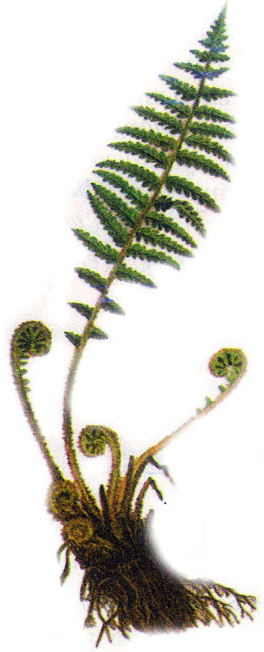
Bài 39. QUYẾT – CÂY DƯƠNG XỈ
Quyết là gì ?
- Quyết là tên gọi chung của một nhóm thưc vật (trong đó có cây dương xỉ) sinh sản bằng bào tử như rêu nhưng khác rêu về cấu tạo cơ quan sinh dưỡng và sinh sản.
- Vậy chúng ta hãy xem sự khác nhau giữa cây dương xỉ và rêu như thế nào ?

Slide 4
Bài 39. QUYẾT – CÂY DƯƠNG XỈ
1. Quan sát cây dương xỉ
2. Một vài loại dương xỉ thường gặp (không học)
3. Quyết cổ đại và sự hình thành than đá (các em tự đọc SGK)

Slide 5
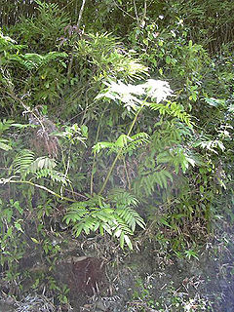



Bài 39. QUYẾT – CÂY DƯƠNG XỈ
1. Quan sát cây dương xỉ
Cây dương xỉ thường sống ở đâu ?
→ Sống nơi đất ẩm và râm mát như: ven bờ tường, ven bờ ruộng, dưới tán cây rừng….

Slide 6
Bài 39. QUYẾT – CÂY DƯƠNG XỈ
1. Quan sát cây dương xỉ
a. Cơ quan sinh dưỡng
1
Hãy chú thích các bộ phận của cây dương xỉ ?
Lá già
2
Lá non
3
Thân
4
Rễ

Slide 7
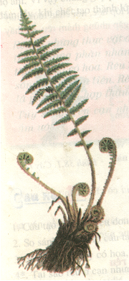

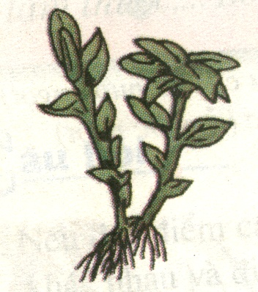
Dương Xỉ
So sánh đặc điểm bên ngoài của dương xỉ với cây rêu
Cơ quan sinh dưỡng | Rêu | Dương xỉ
Rễ
Thân
Lá
Mạch dẫn
- Rễ giả
- Rễ thật
Ngắn, không
phân nhánh
- Thân ngầm, hình trụ.
Lá già : có cuống dài
Nhỏ, mỏng
Lá non: cuộn tròn ở đầu
- Chưa có
- Có mạch dẫn.
Rêu

Slide 8
Bài 39. QUYẾT – CÂY DƯƠNG XỈ
Giống nhau: Có thân, lá.
Khác nhau:
- Dương xỉ có cấu tạo phức tạp: Rễ thật; có mạch dẫn.
- Rêu có cấu tạo đơn giản: Rễ giả; chưa có mạch dẫn.
Từ bảng so sánh rút ra kết luận Dương xỉ có cấu tạo phù hợp với môi trường nào?
→ Dương xỉ có cơ quan sinh dưỡng cấu tạo phức tạp phù hợp với môi trường cạn.

Slide 9

Bài 39. QUYẾT – CÂY DƯƠNG XỈ
1. Quan sát cây dương xỉ
a. Cơ quan sinh dưỡng
Cơ quan sinh dưỡng của cây dương xỉ có đặc điểm gì ?
Rễ thật.
Thân ngầm, hình trụ.
Lá già có cuống dài, lá non đầu cuộn tròn.
* Rễ, thân, lá có mạch dẫn làm chức năng vận chuyển các chất.

Slide 10
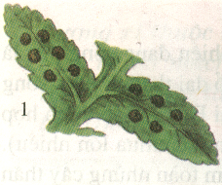
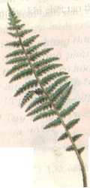
Bài 39. QUYẾT – CÂY DƯƠNG XỈ
1. Quan sát cây dương xỉ
a. Cơ quan sinh dưỡng
b. Hình thức sinh sản của dương xỉ
Mặt dưới lá của dương xỉ có đặc điểm gì ?
Đốm nhỏ màu nâu chứa túi bào tử

Slide 11

- Quan sát hình và cho biết : Cơ quan sinh sản của dương xỉ là gì ? Dương xỉ sinh sản bằng gì ? Cây dương xỉ con mọc ra từ đâu ?
→ Cơ quan sinh sản của dương xỉ là túi bào tử; chúng sinh sản bằng bào tử. Bào tử mọc thành nguyên tản và cây con mọc ra từ nguyên tản.
Bào tử
Đốm nhỏ chứa túi bào tử
Túi bào tử với vòng cơ.
Nguyên tản
Cây dương xỉ con.
Cây dương
xỉ trưởng thành.

Slide 12
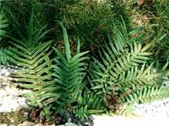
CÓ THỂ EM CHƯA BIẾT
Bài 39. QUYẾT – CÂY DƯƠNG XỈ
Dương xỉ có vai trò gì đối với con người?
Các nhà khoa học đã tìm thấy rằng loài dương xỉ có tên Pteris vittata có thể hút asen có chứa trong nước, làm giảm độ asen gần 100 lần trong vòng 24 tiếng.

Slide 13
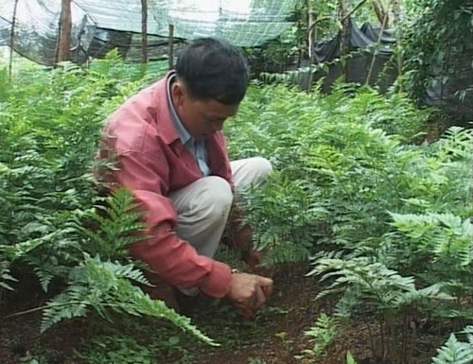
Trồng Dương xỉ để cải tạo đất: làm tăng chất mùn, hấp thụ kim loại nặng trong đất..

Slide 14
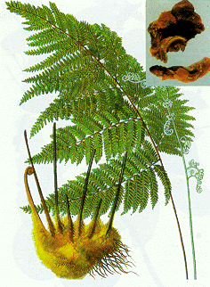
Lông của cây Lông culi có màu vàng dùng để cầm máu vết thương, còn thân dùng làm thuốc.

Slide 15
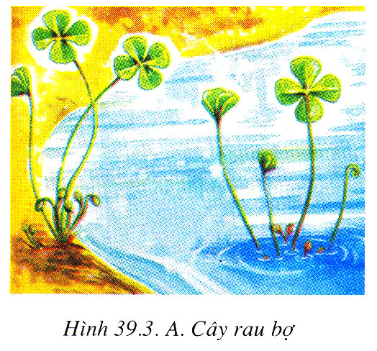
Cây rau bợ có thể dùng làm thuốc chữa bệnh sỏi thận.

Slide 16
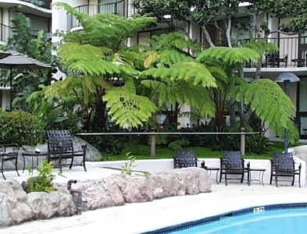
Bài 39. QUYẾT – CÂY DƯƠNG XỈ
Làm cảnh

Slide 17
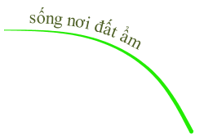
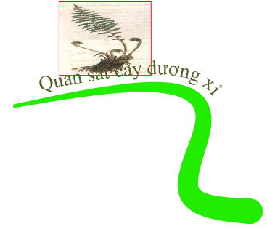


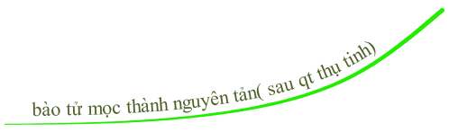

Bài 39. QUYẾT – CÂY DƯƠNG XỈ
SƠ ĐỒ TƯ DUY

Slide 18
Bài 39. QUYẾT – CÂY DƯƠNG XỈ
Củng cố
1
Hãy chú thích các bộ phận của cây dương xỉ ?
Lá già
2
Lá non
3
Thân
4
Rễ

Slide 19
Trò chơi ô chữ
1
M
Ạ
C
H
D
Ẫ
N
→ 1
2
C
U
Ộ
N
T
R
Ò
N
→ 2
3
B
À
O
T
Ử
→ 3
4
R
Ễ
T
H
Â
N
L
Á
→ 4
5
N
G
U
Y
Ê
N
T
Ả
N
→ 5
6
X
A
N
H
→ 6
7
S
Ỏ
I
T
H
Ậ
N
→ 7
2. Lá non của dương xỉ bao giờ cũng ……………
1. Bên trong thân và lá của dương xỉ đã có …………….. làm chức năng vận chuyển.
3. Dương xỉ sinh sản bằng………………
4. Dương xỉ đã có ………………….. thật sự
5. Dương xỉ con mọc ra từ đâu?
6. Diệp lục tố giúp lá có màu gì?
7. Rau bợ chữa được bệnh gì?
DƯƠNG XỈ
Từ khoá

Slide 20

Hướng dẫn ở nhà
- Học bài;
- Chuẩn bị Bài. 40. Hạt trần – cây thông
+ Cơ quan sinh dưỡng của cây thông có đặc điểm gì ?
+ Cơ quan sinh sản của thông là gì ?
+ Giá trị của cây hạt trần ?

